Slide 1
대학교육혁신원(원격교육혁신센터)
신규 LMS 시스템 이용 방법

Slide 2
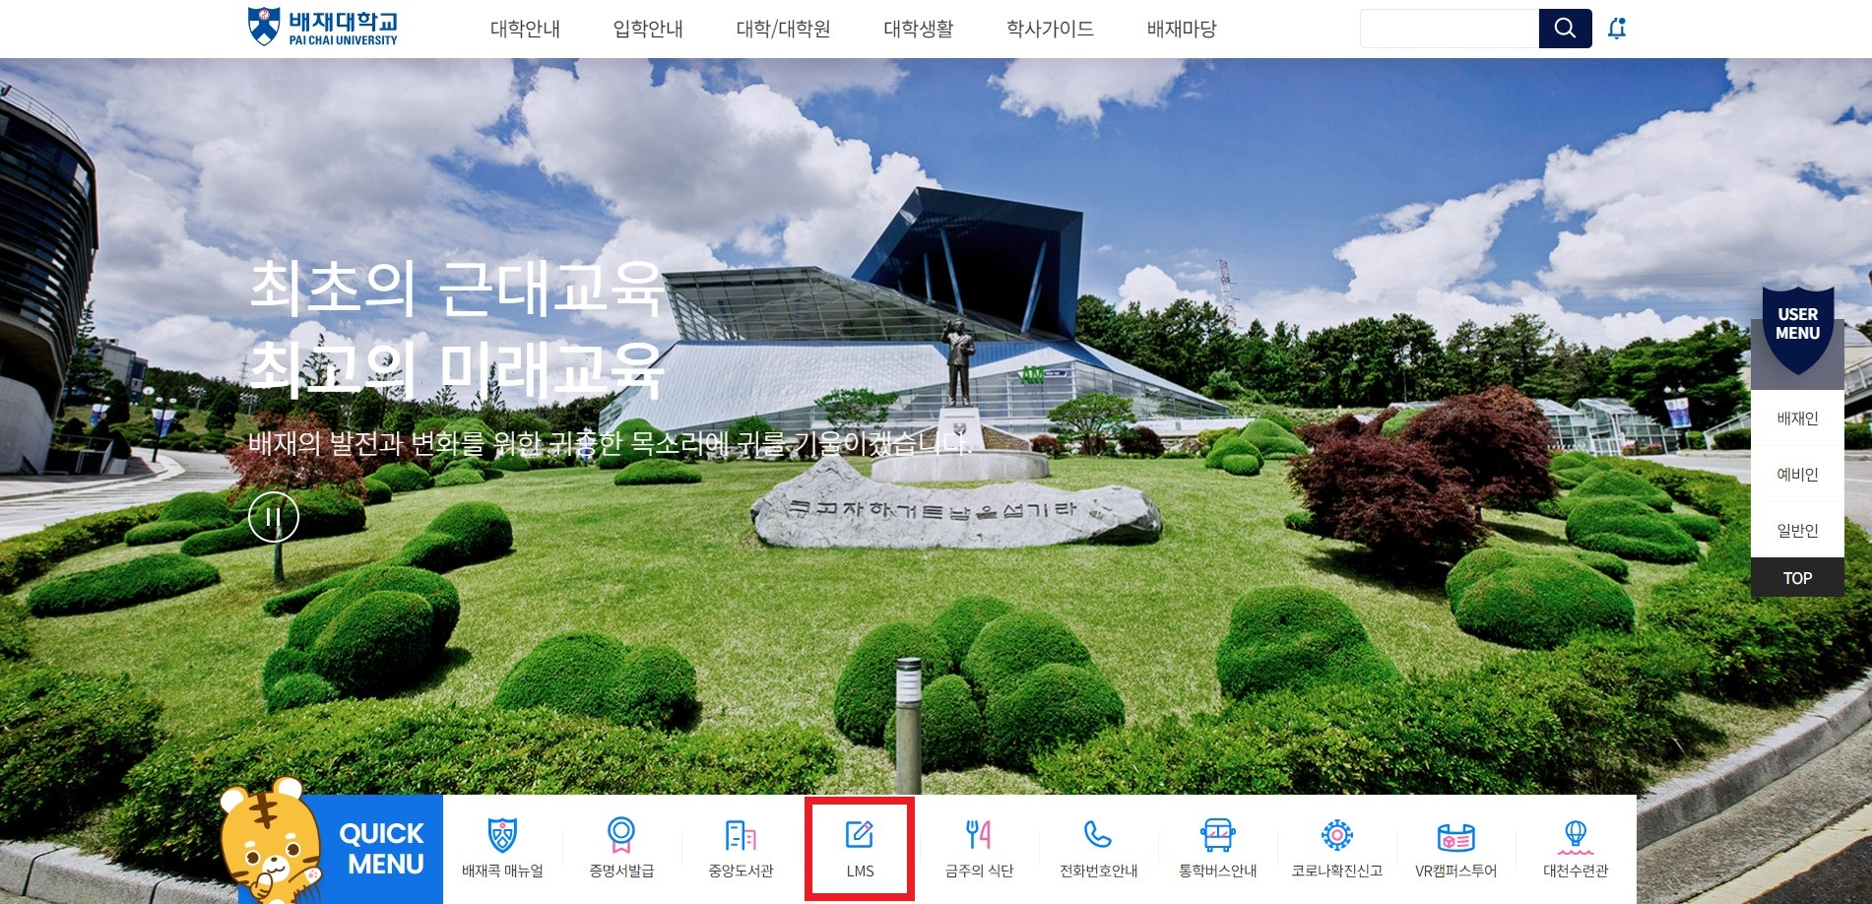
학교홈페이지에서 LMS 클릭하여 접속 후 로그인
직접 접속 가능한 URL : http://course.pcu.ac.kr
LMS 접속 및 이용 방법 문의 (520-5791, 5407)

Slide 3
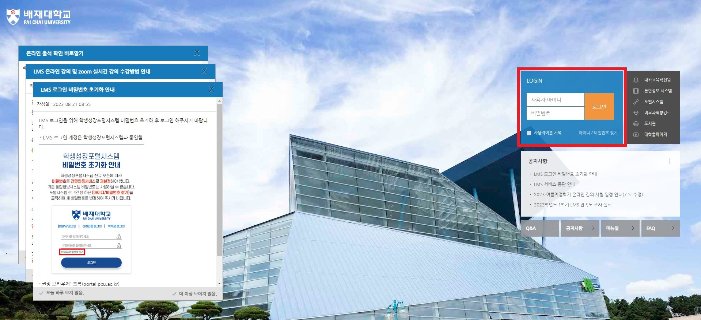

Slide 4
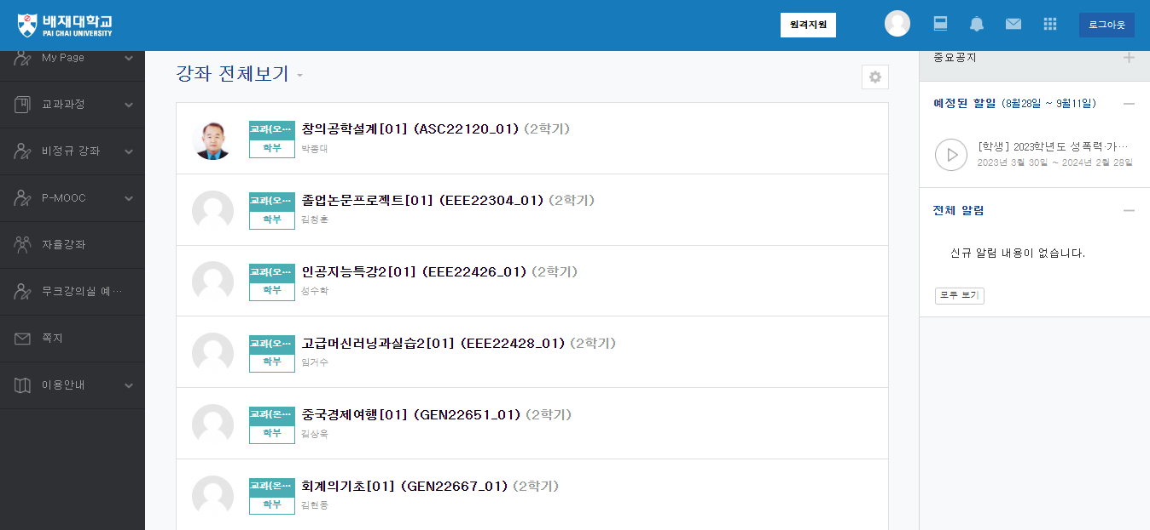

Slide 5
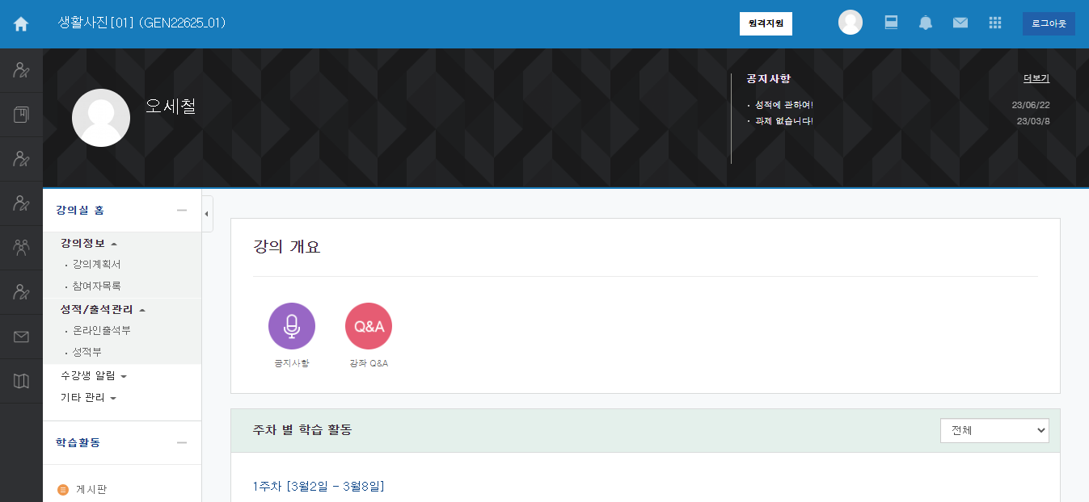

Slide 6
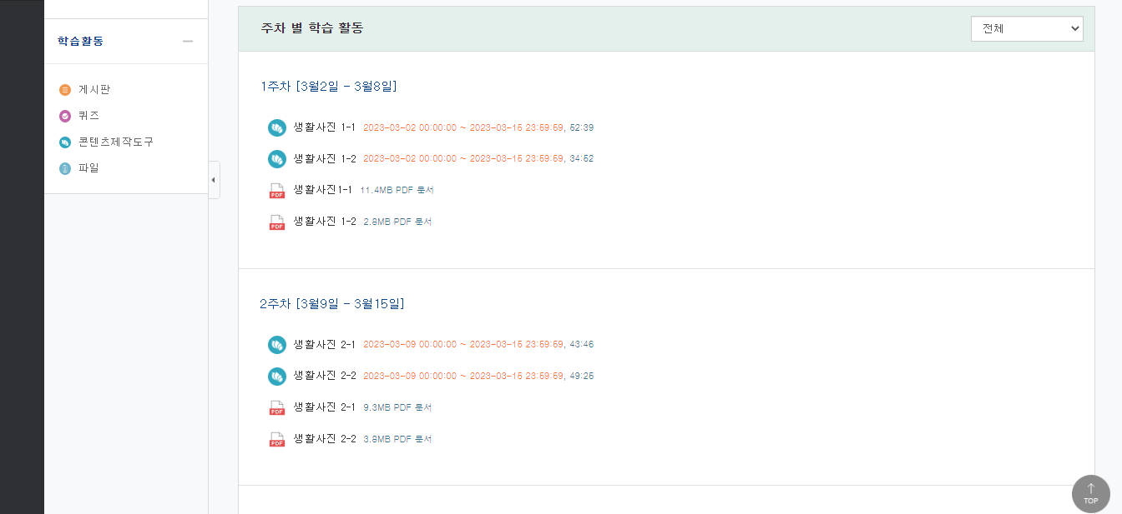

Slide 7
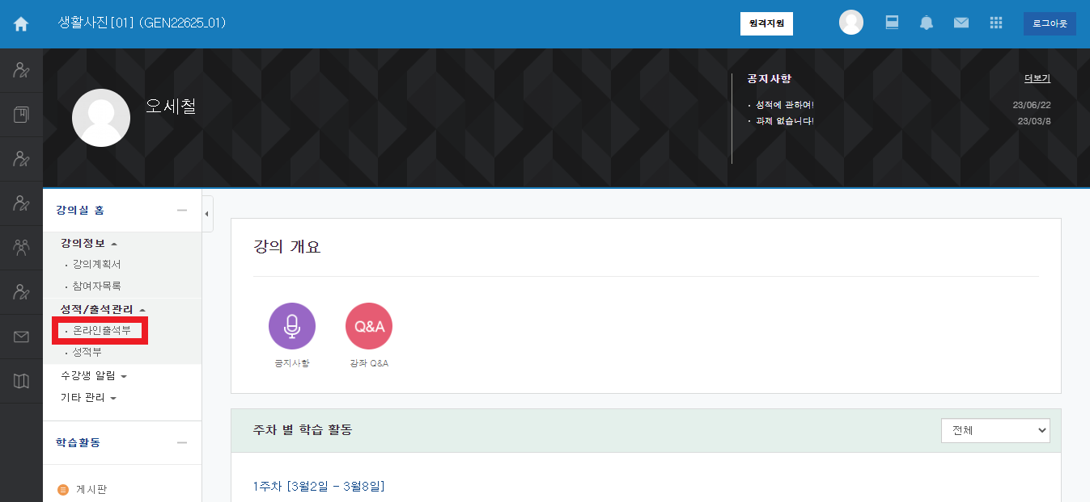

Slide 8
